Slide 1
Audit Carrefour
Magasin: Chihia
Le 29 mars 2018
Dr. Hatem KARAA

Slide 2
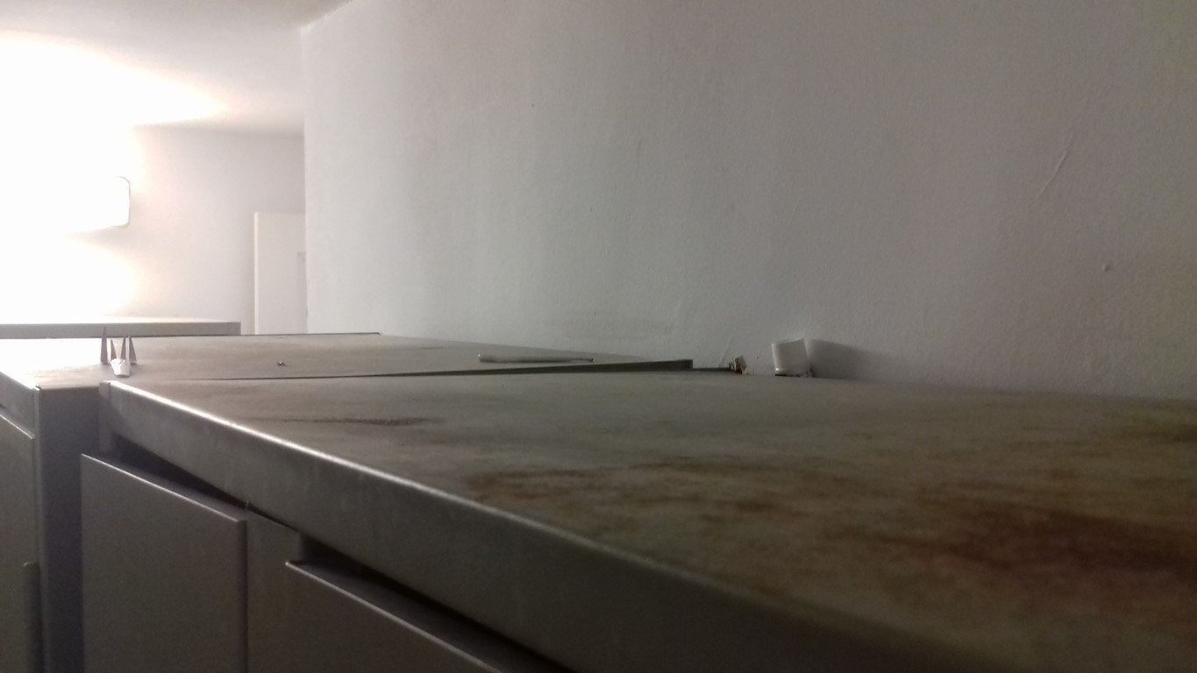
Vestiaires hommes: renforcer les actions de nettoyage au dessus des casiers hommes / présence de traces de rouille sur la face supérieure.

Slide 3
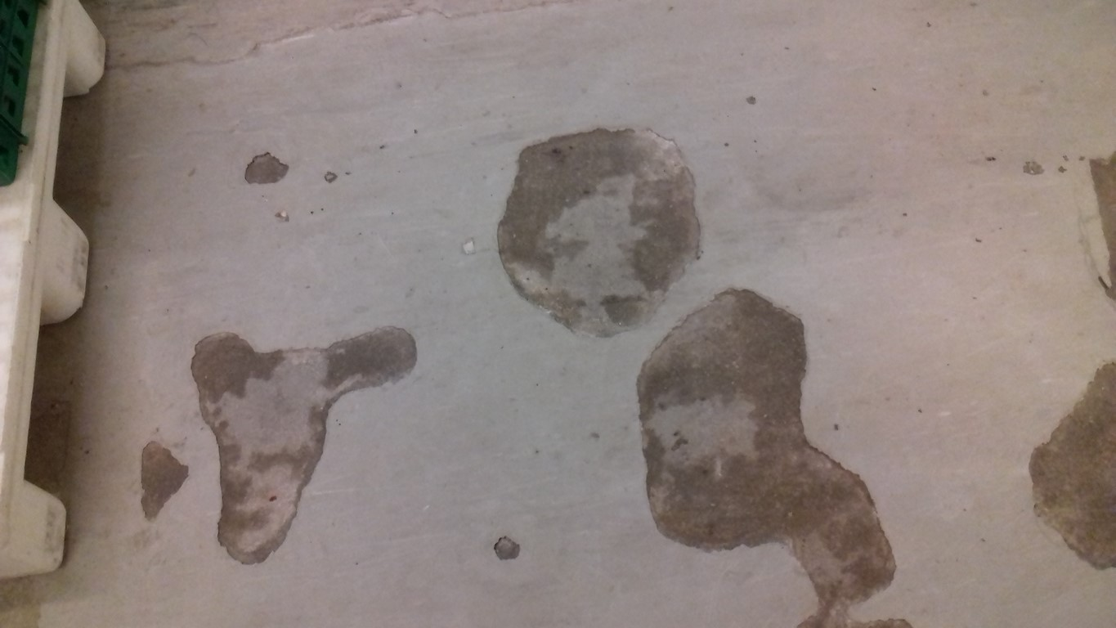
Rayon PLS: décollement du revêtement du sol de la chambre froide.

Slide 4
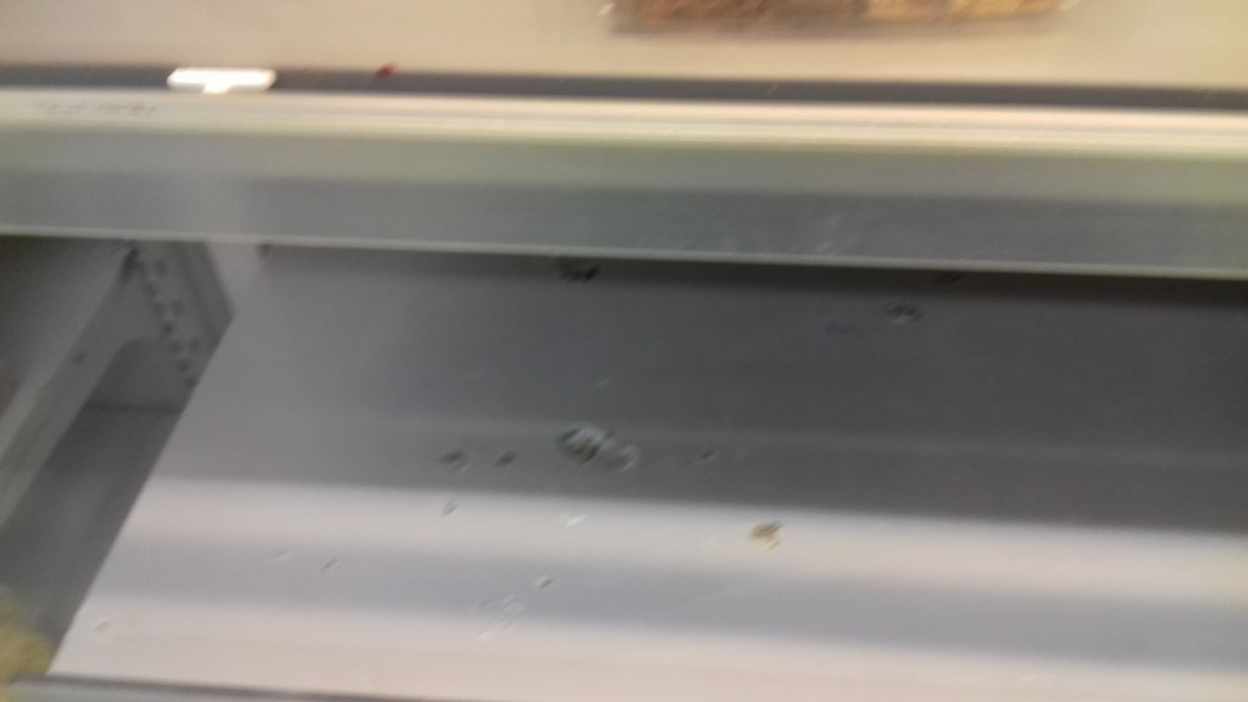
Terminal de cuisson: Décollement du revêtement du meuble froid.

Slide 5
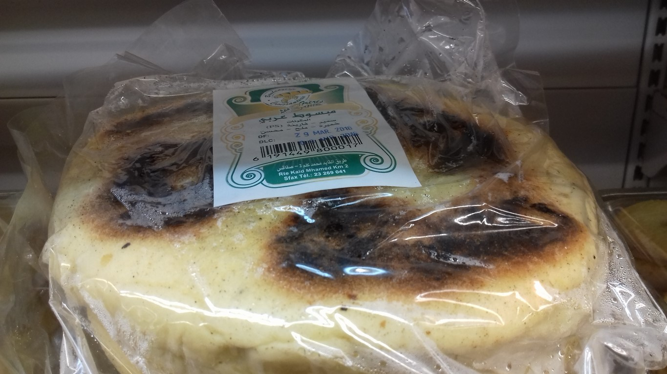
Rayon FLEG: Pain fourni par la boulangerie lejmi emballé chaud et présentant des traces de condensation .

Slide 6
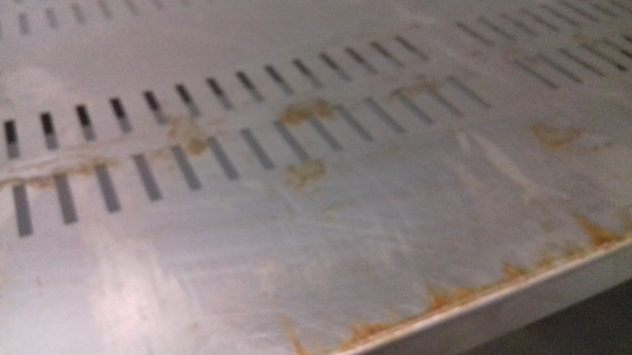
Volaille trad: Traces de rouille sur les étagères de la chambre froide volailles.

Slide 7
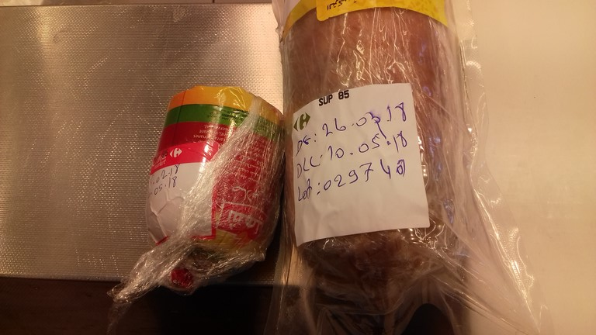
Rayon Fromage / charcuterie: Boyaux de charcuterie entamés ne portant pas les dates de leurs premières utilisations.

